Slide 1





核格平台日志插件
初始设计
report_by:王松
report_time:2019-11-08

Slide 2
目录
设计初衷(目标)
初步设计(进度)
待优化点(建议)
更多功能(实现)
01
02
03
04

Slide 3
PURPOSE：
1
记录核格平台中各个插件的使用情况、bug率、组件使用等，为后面的用户行为分析、组件使用智能推荐... 作前期建设工作。

Slide 4
CARE POINT
客戶端：
1、日志的发送不影响平台其他插件线程
2、断网重连、客户端服务端启动顺序对日志丢失的情况
3、网络传输时最小的带宽花费
4、传输过程中日志信息被截取的情况（是否需要加解密）
服务端：
1、根据接收到的项目log创建对应的日志文件夹；
2、每个客户端的日志根据客户机名+IP 分文件夹存储；
3、项目文件夹中按照不同日期分日期文件夹存放；
4、服务端日志文件大小监控(一个项目只保存近30天的日志记录)

Slide 5
PROGRESS：
2
流程图、架构图、设计进度、功能点进度、测试进度

Slide 6
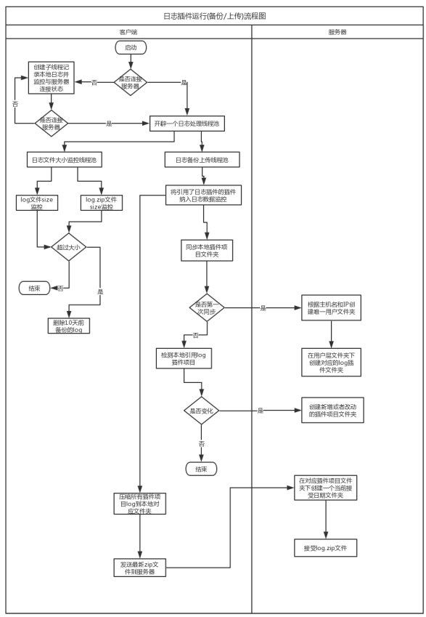
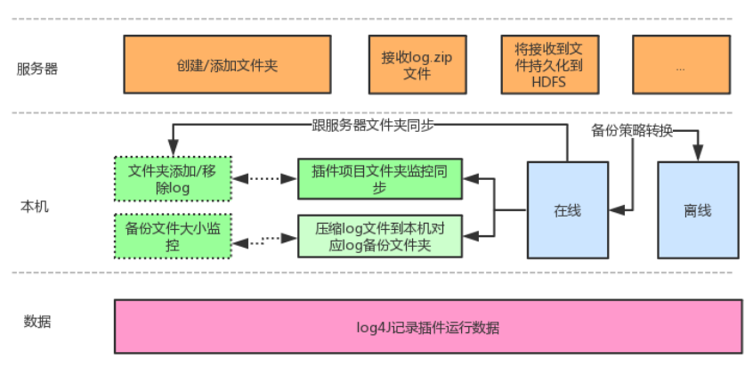
Flowchart and system architecture diagram
Flowchart diagram
system architecture diagram

Slide 7
PROGRESS
目前主线进度：
1、离线策略
2、在线策略
3、断网/联网备份上传策略
4、日志恢复策略
5、日志文件大小控制策略
6、传输安全保证策略

Slide 8
PROGRESS DETAIL
1、离线策略
插件随项目启动会自动检测日志服务器是否可达，如果不可达日志策略选择为离线。
离线：正常记录日志，但不再定时压缩文件到日志备份文件夹，会开辟一个子进程1s/次服务器可达性监测，当服务器可达时切换成在线日志策略。
status：已完成

Slide 9
PROGRESS DETAIL
2、在线策略
插件随项目启动会自动检测日志服务器是否可达，如果可达日志策略选择为在线。
在线：开辟子进程，正常记录日志。定时log变动检测10min/次： ①压缩log文件到日志备份文件夹；②监控本地需要log记录的插件是否新增或删除（当新增时服务器对应增加插件目录，当删除时服务器保留原来的插件日志，30天之后删除）；③当文件夹同步中发现服务器不可达时，自动切换成离线策略。
status：已完成

Slide 10
PROGRESS DETAIL
3、断网/联网备份上传策略
离线：记录本地log文件；检测服务器连接状态；
在线：文件夹同步；log备份；log上传；log文件(.log/.zip)大小监控；
status：已完成

Slide 11
PROGRESS DETAIL
4、日志恢复策略
方式一：远程服务器将上传的log文件持久化到flume的HDFS中，在需要恢复时通过flume导出log文件。
方式二：服务器上每个插件的log是按照每天的日期保存的。找到对应日期文件夹下载到本地(注：因为服务器log文件大小控制，只能恢复近30天之内的log)
status：方式一未实现，方式二已完成；

Slide 12
PROGRESS DETAIL
5、日志文件大小控制策略
一、.log文件：默认关闭日志log文件的大小控制，可以在配置文件中打开。
(打开之后：每一天会创建一个新的log文件记录，删除头一天的log文件)
二、.zip备份文件夹：本地日志备份zip文件默认打开了大小控制。大于32M时，删除最开始30天的log.zip文件。
status：.log监控进度10%，.zip监控已完成

Slide 13
PROGRESS DETAIL
6、传输安全保证策略
本地先压缩成zip文件，通过ftp协议跟服务器建立连接并上传zip文件（协议保证）。
status：已完成

Slide 14
TO OPTIMIZE：
3
设计缺陷、性能优化点

Slide 15
TO OPTIMIZE
一、现在每次操作服务器都是新创建连接，这样有性能影响和资源浪费。
优化：将日志项目中连接服务器代码封装成连接池，每次从池子中获取连接，用完释放；
二、现在log文件实现自动上传的方式是打包上传整个log.zip文件，记录了许多的重复数据。
1、文件自动上传的方式：改成通过文件变化自动追加变化的日志内容到Linux中对应文件（有难度）；
2、本地log大小控制策略是每天是不一样的log，服务器也根据每天的文件夹只保存记录对应每天的log文件（排除了重复数据，但是服务器数据越来越多）；

Slide 16
MORE：
4
授权 ...

Slide 17
MORE
授权：用户通过第三方(QQ、微信...)登入核格论坛，调用内部数据关联当前用户对应的唯一日志文件夹目录。

